Slide 1
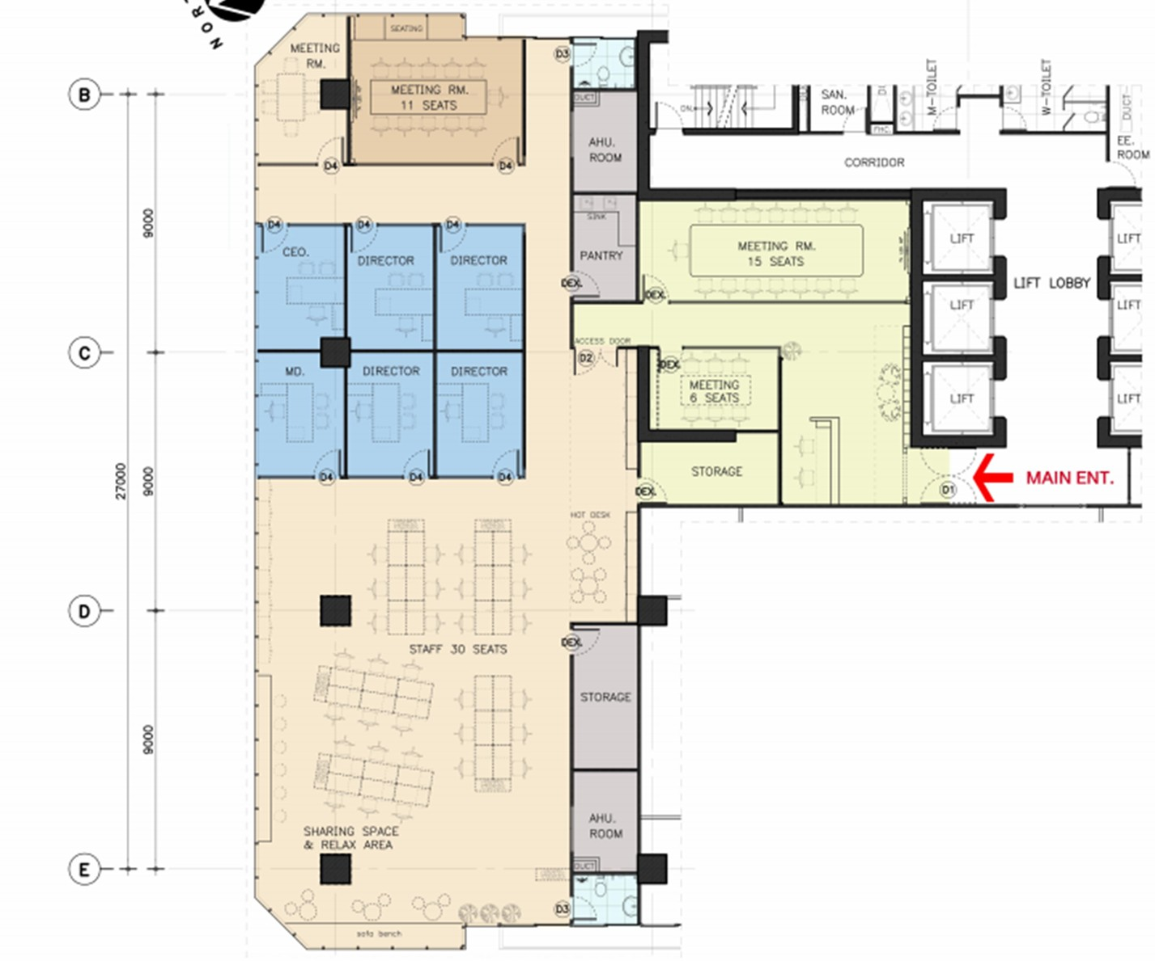
1
2
4
3
1
3
20
2
1
33
1
3
2
33
จุด Lan
User 1. ผู้บรรยาย
2. ผู้ถ่ายทอด 3. นักลงทุน *** User ข้างนอก
36
Router
AP

